Slide 1
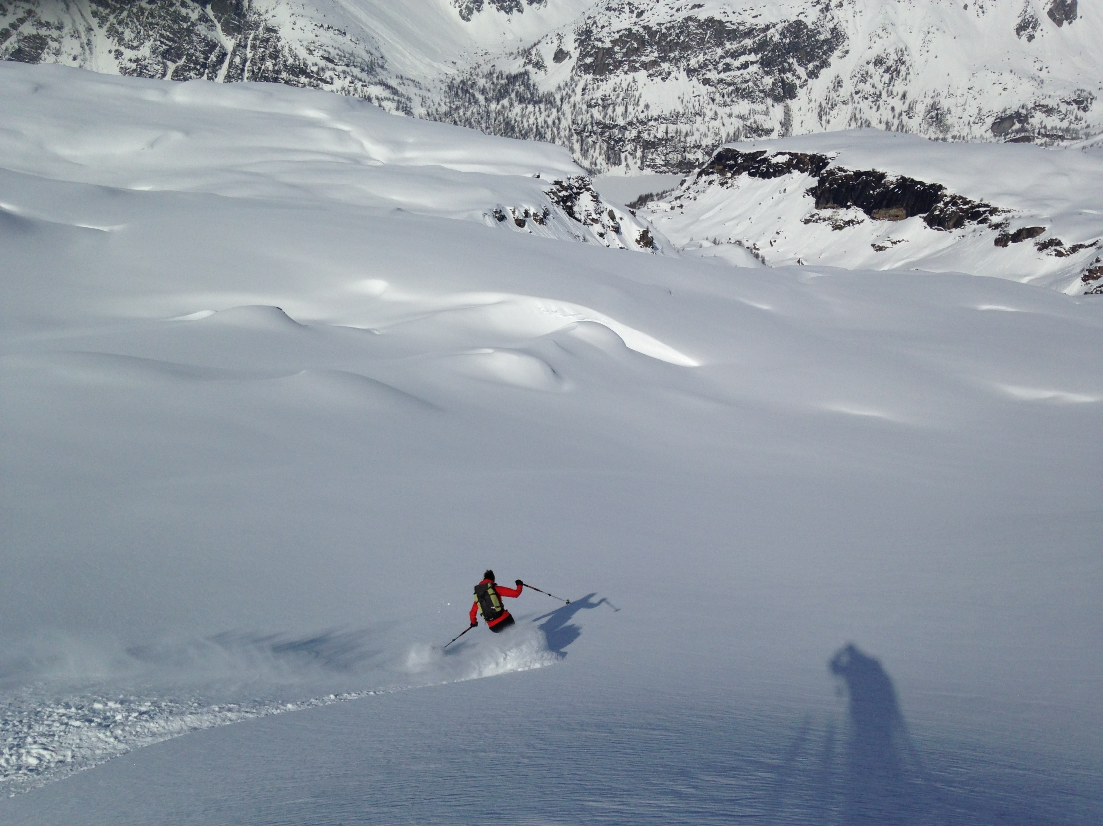


Trace hivernale
Partie 1

Slide 2
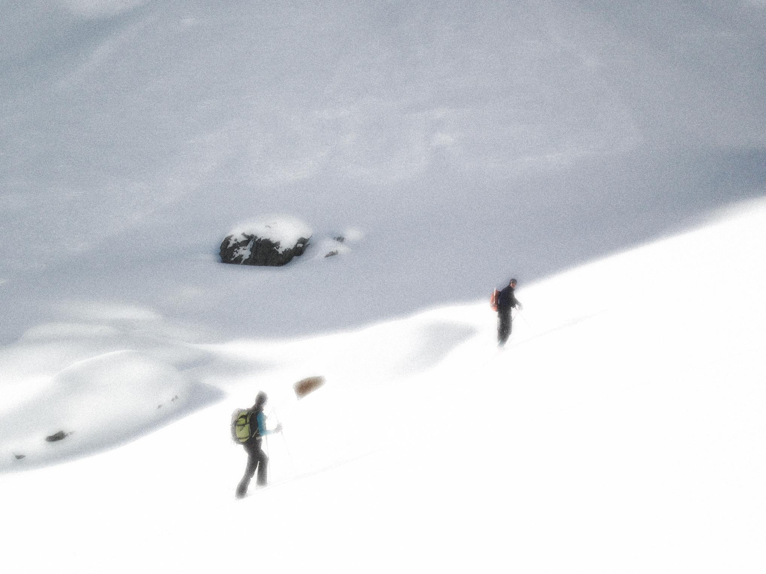



#1 - Une sortie entre experts...
Notes:
Cas d’une sortie en amateur
dans le massif des Aiguilles rouges
3 experts
Contraintes horaires : départ 8h00, retour avant 16 h
Choix d’utiliser les remontées mécaniques
1er février 2017
neige récente, redoux, indice 2 sur BRA
Infos locales : bonnes conditions probables dans le secteur envisagé
Envie de faire une trace dans un itinéraire peu fréquenté
Pas un itinéraire « classique » (la combe du Pouce)

Slide 3
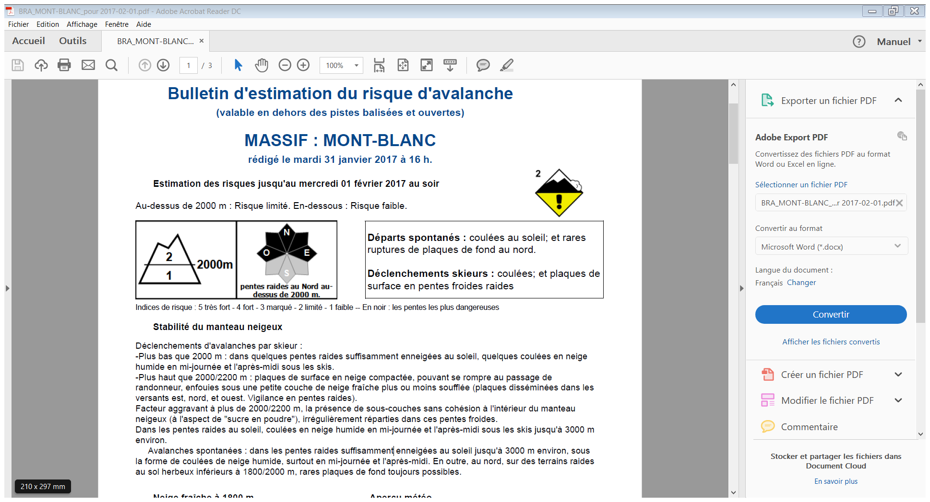
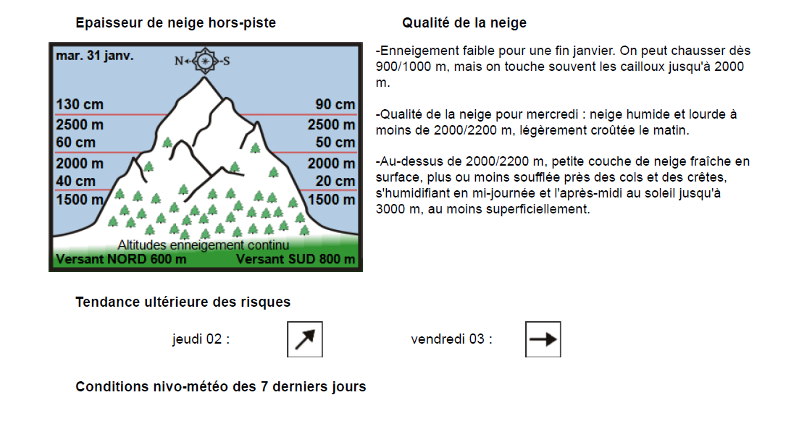
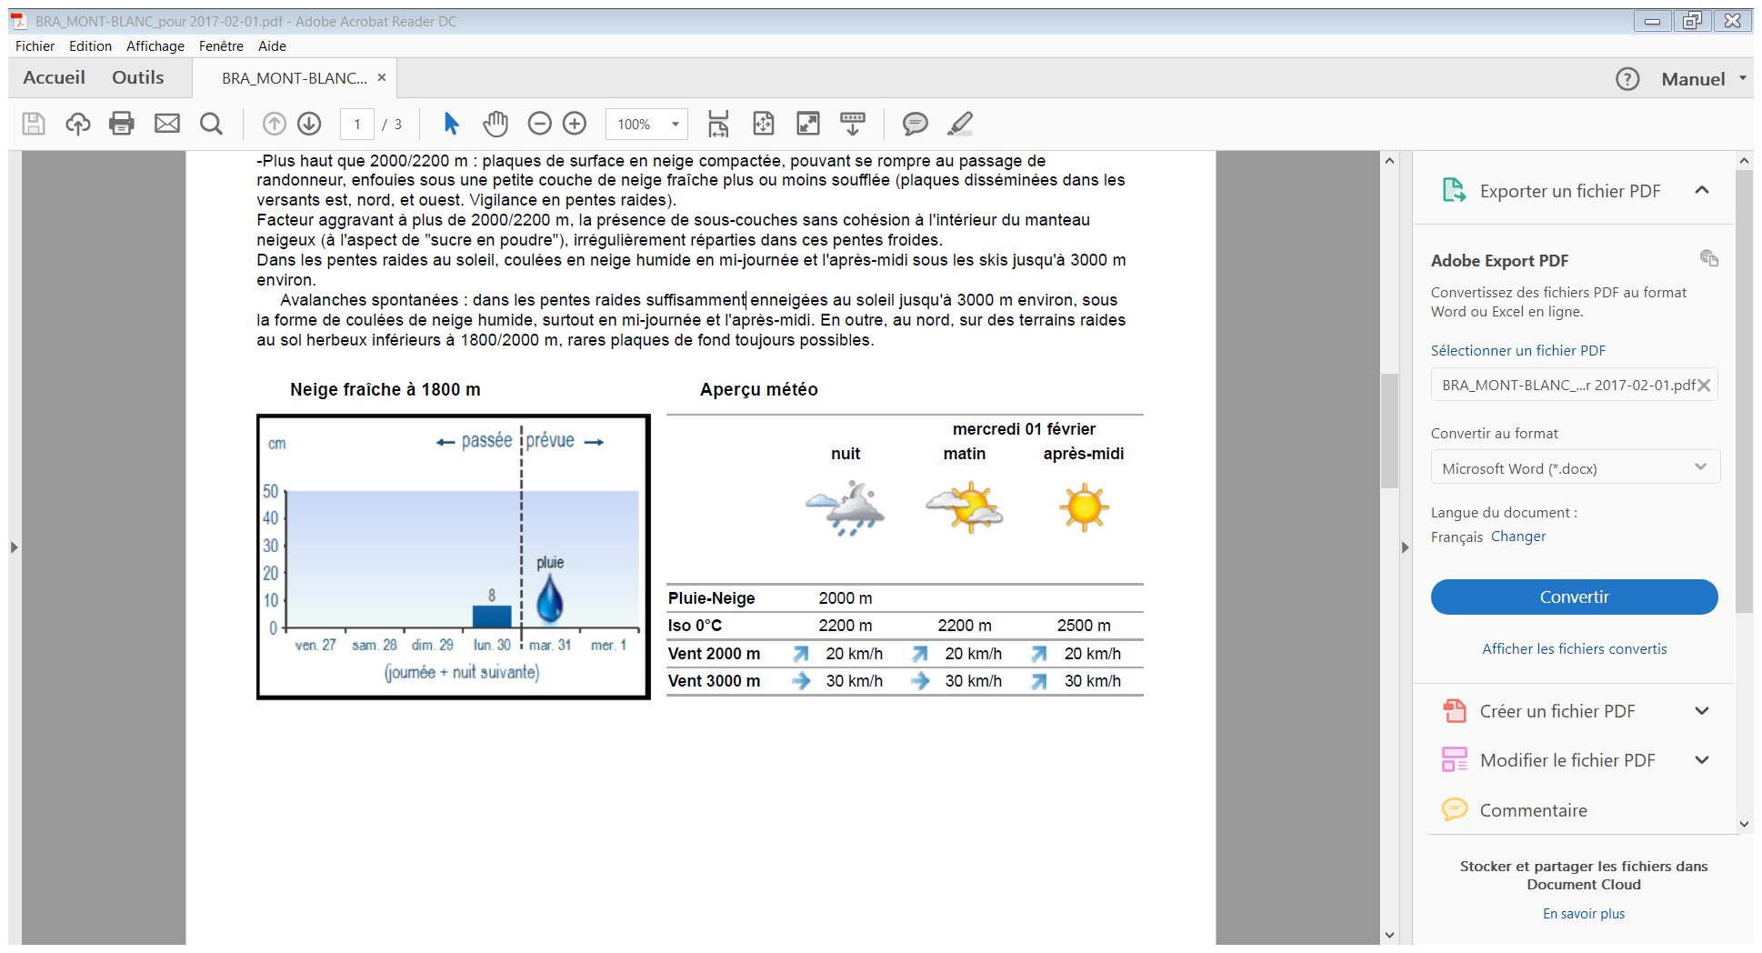
Quelles conditions ?
Quelles conditions ?
Notes:
BRA à distribuer!
3 clés de lecture : 1 - quelles avalanches possibles ? 2 - Dans quels secteurs ? 3 - observables (quantités de neige, vent, météo, températures…)
1/ Quelle(s) situation(s) avalancheuse(s)?
2/ localisation des problèmes?
3/ observables?

Slide 4
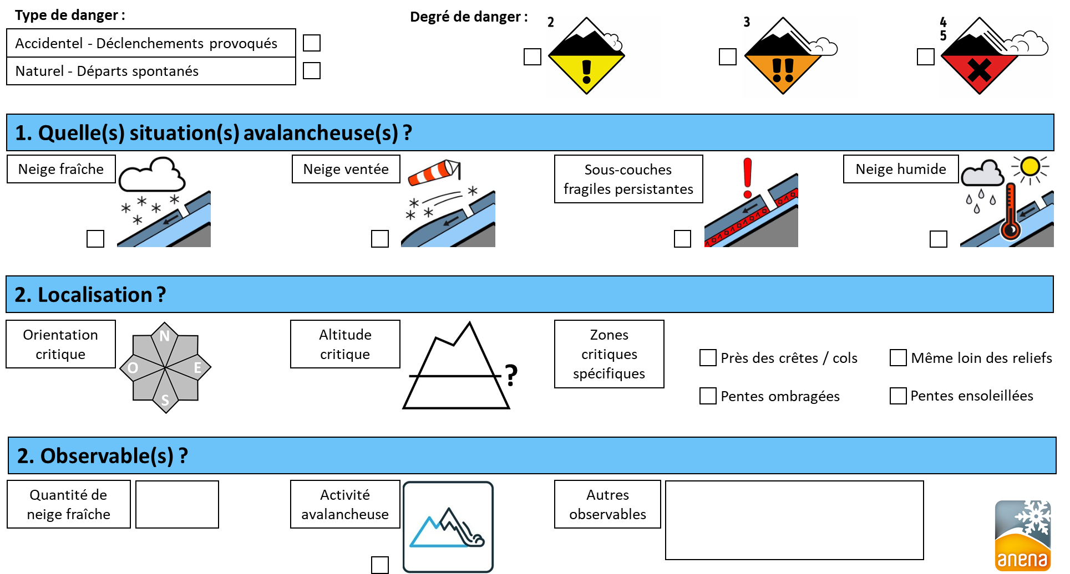
Dangers ?

Slide 5
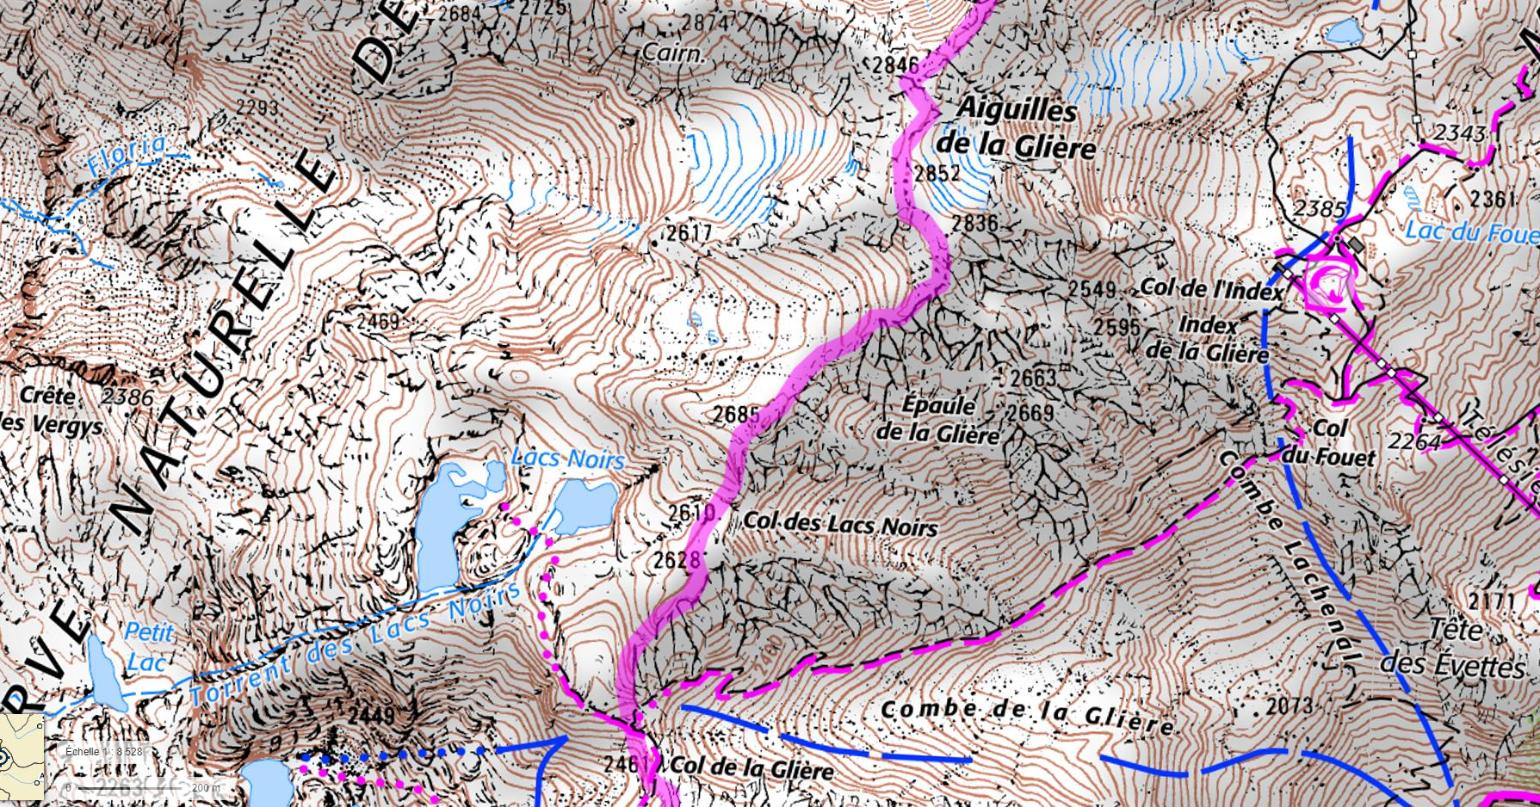
Quel projet ?
Départ
(9h10 après contrôle DVA)
Notes:
Distribution de la carte + outil CheckRisk
Envisagez aussi un plan B…

Slide 6
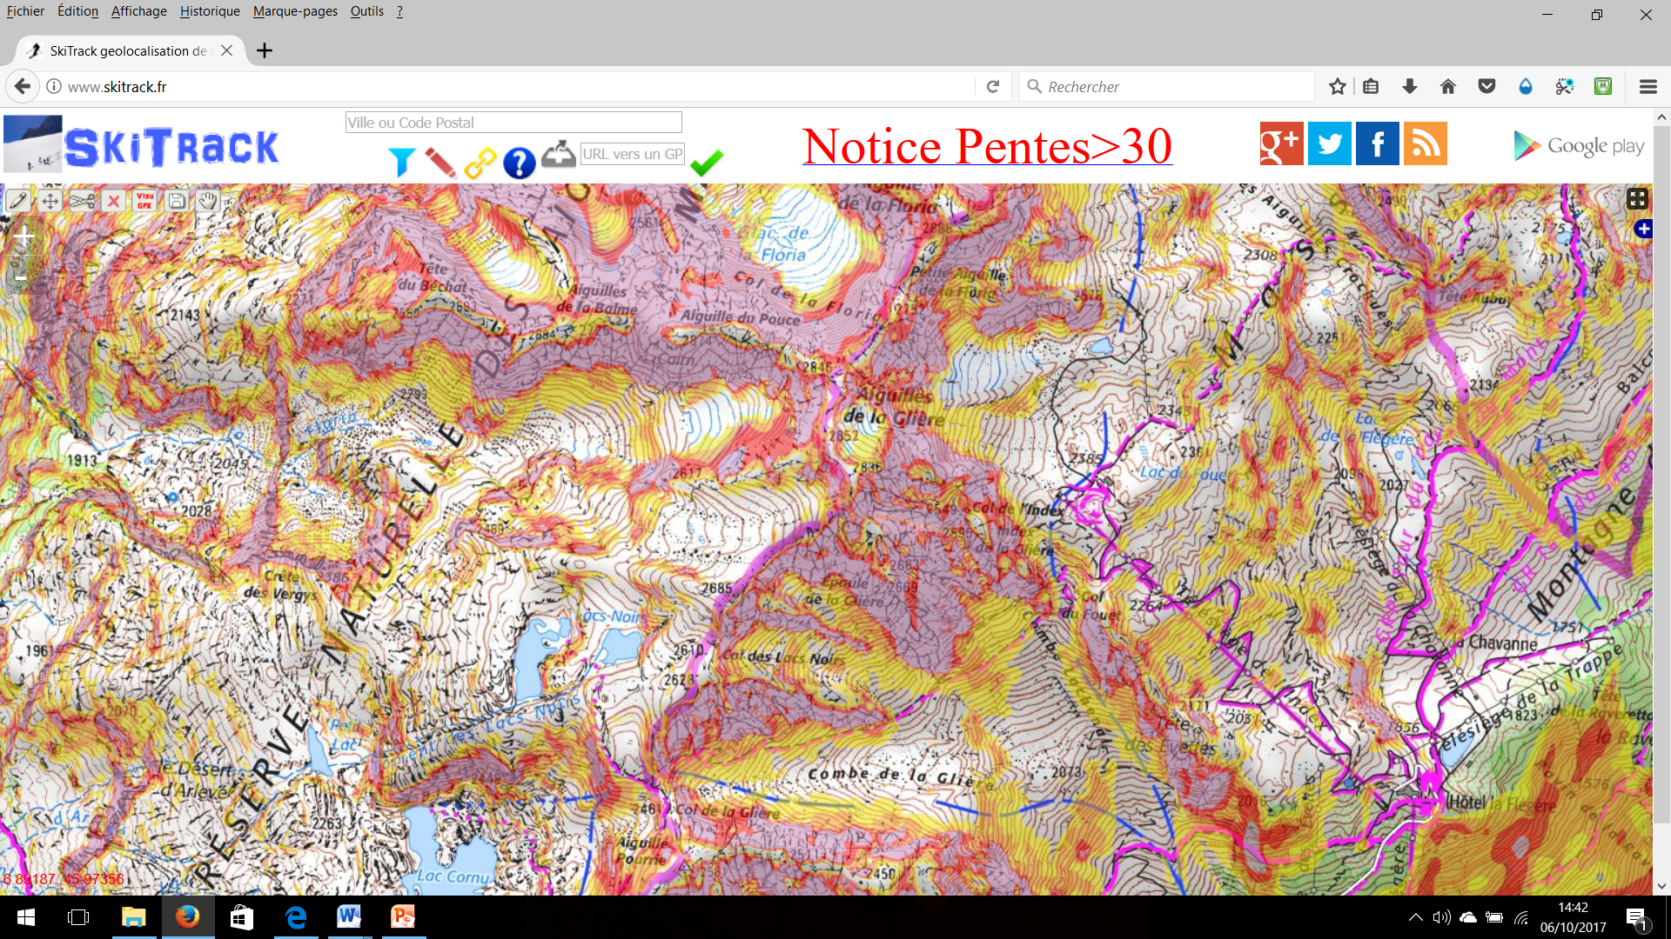
Pentes ?
terrain
30-35°
40-45°
35-40°
45°

Slide 7
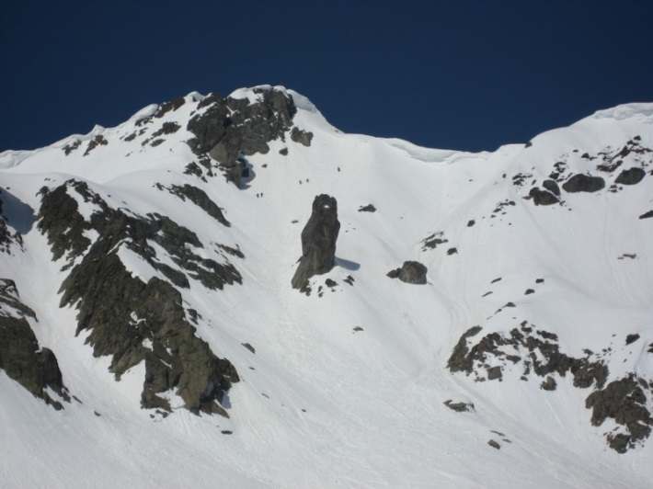
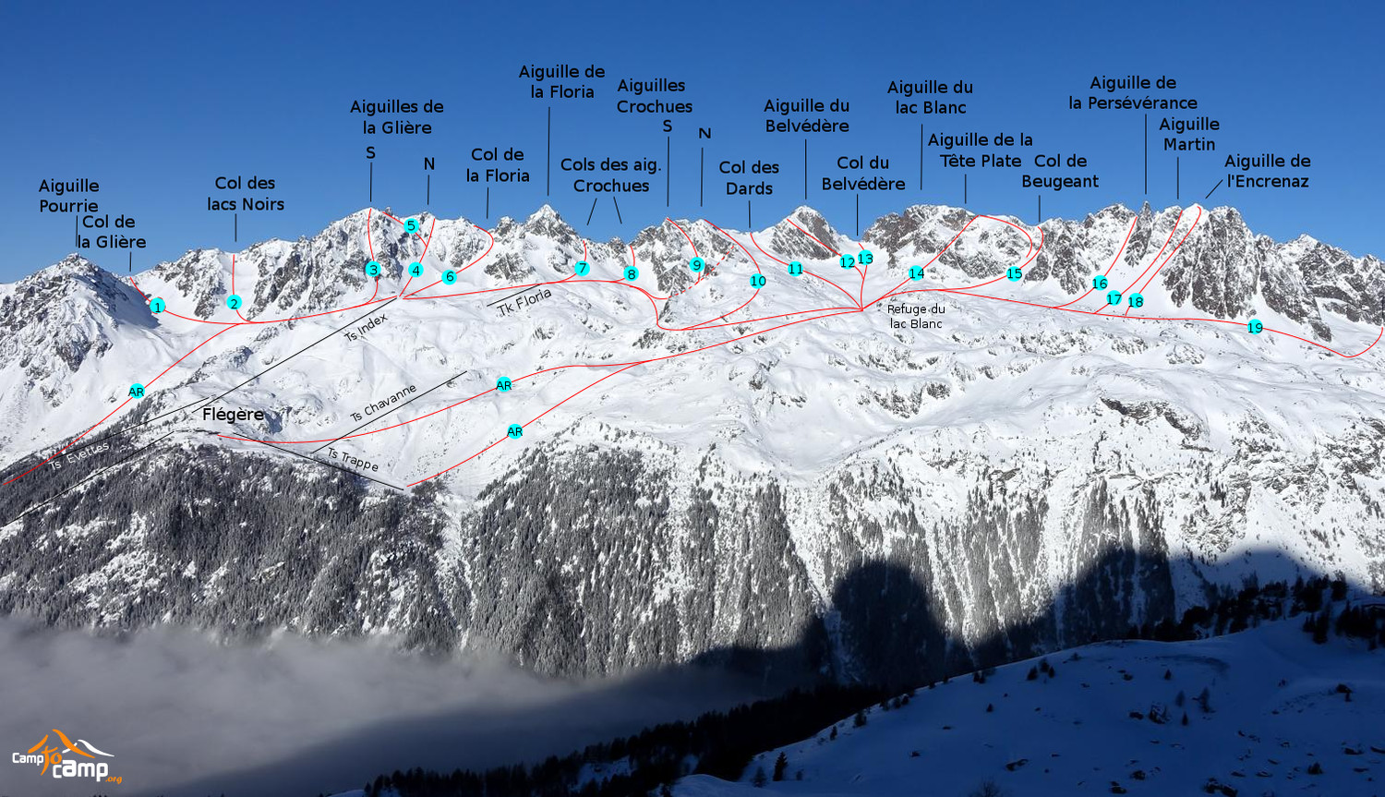
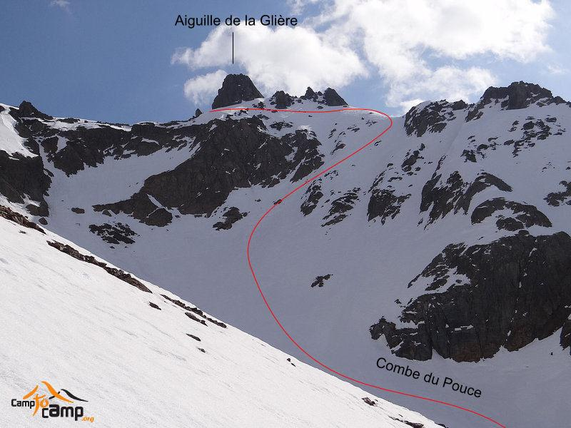
Projet (d’après topos)
Montée (Est)
Descente (Ouest)
Notes:
Projet : photos issues de topos (papier, web)

Slide 8
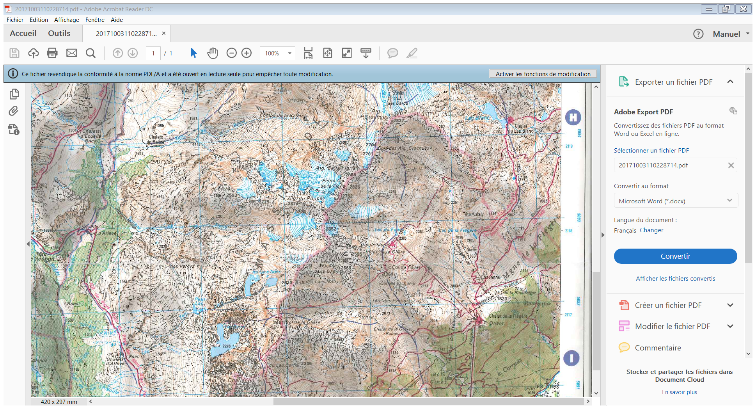
Le parcours prévu - Calcul horaire
Vallon Pouce 2200 m 11h
Glière 10h30
Départ (9h10)
2300 m
Col lac Noirs 12h15
Passages clés ?
Points de décisions ?

Slide 9
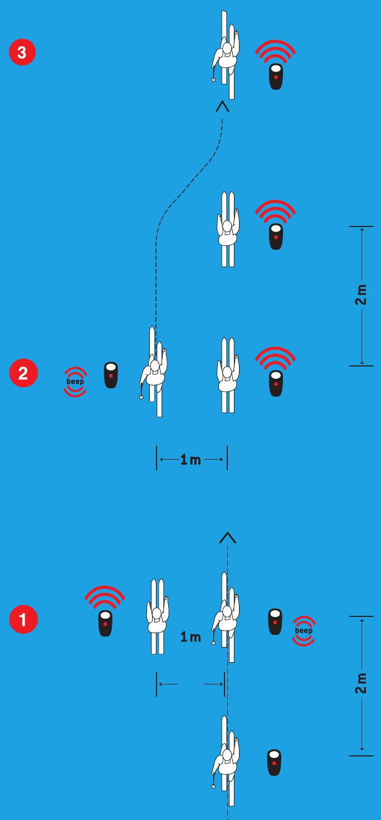
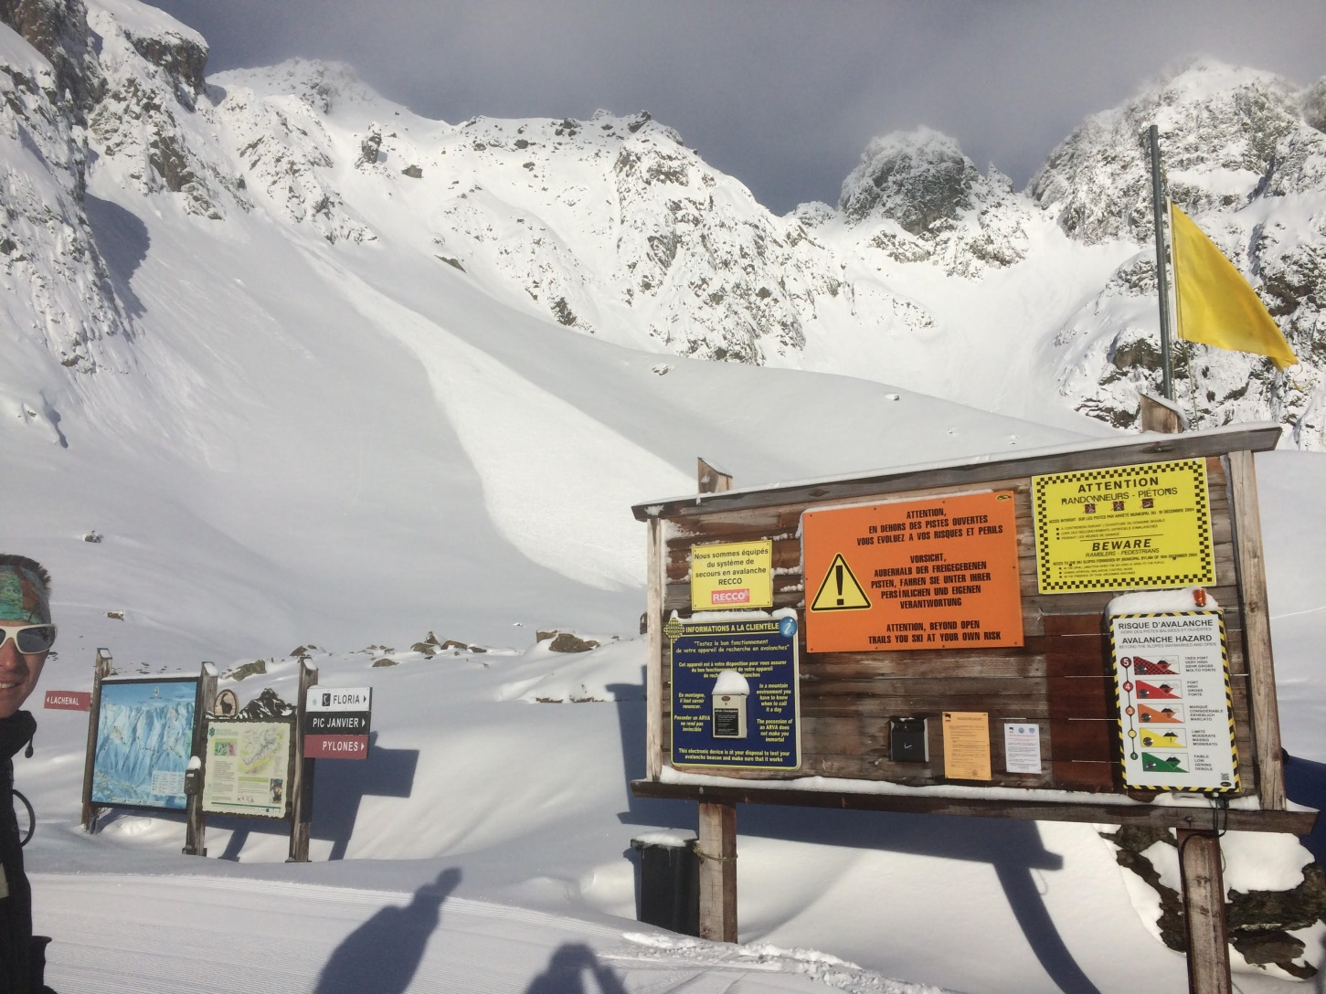
9h : Arrivée à l’Index. Réflexes ?
Double contrôle DVA
(méthode 1 seul testeur)
3
Emission
Emission
2
Recherche
Emission
1
Emission
Recherche
Source : Manuel Genswein 2013

Slide 10
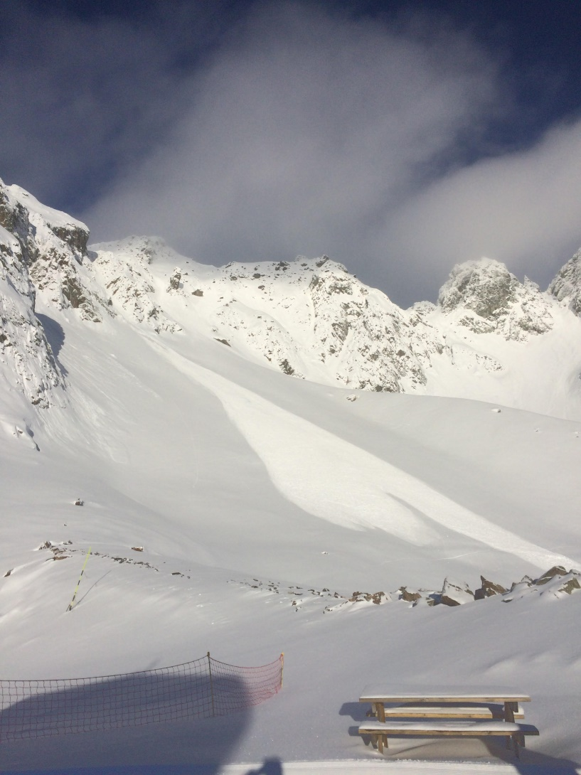

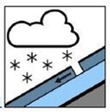

Confrontation : Préparation / Observation
Confrontation : préparation/observation
Observables ?
communication !
Départs naturels
Sommets enneigés
Indices de transport de neige
nouvelle par le vent

Slide 11
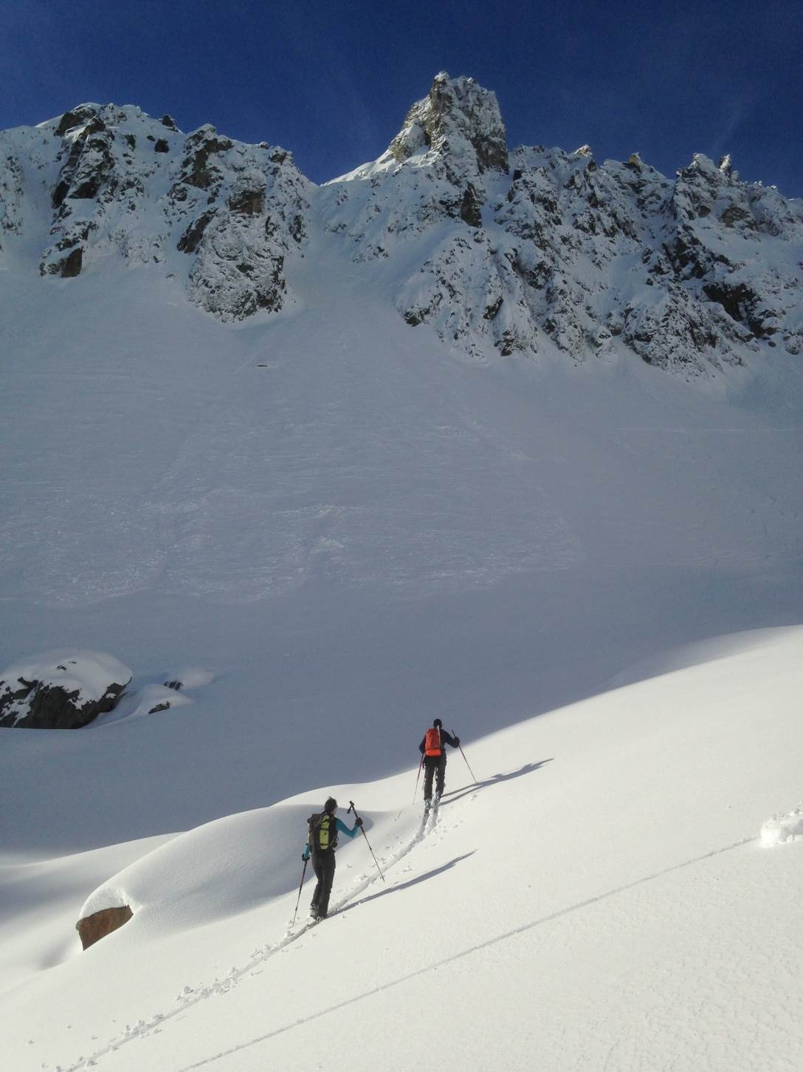


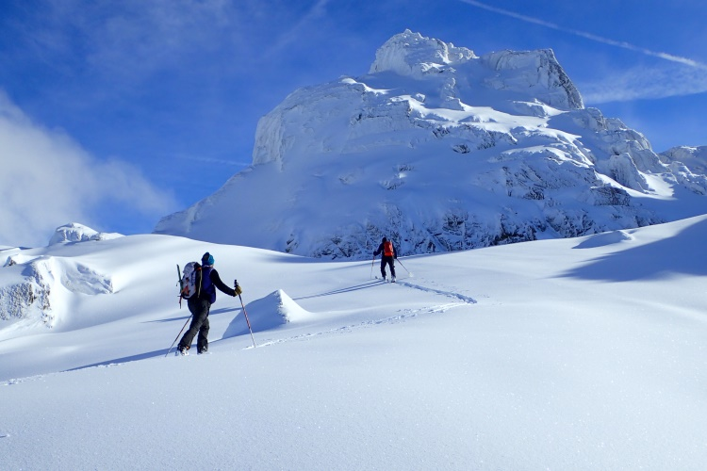
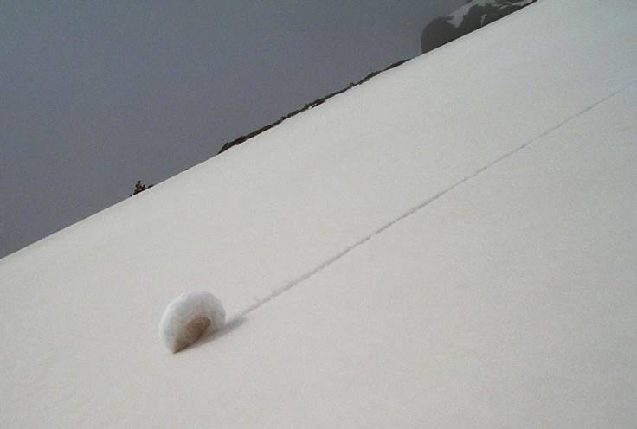
Observables ?
méthode
3x3
Avalanches récentes
Quantités
+ importantes que prévu
Escargots de neige
Chaleur
Sommets « plâtrés »
Lien avec le BRA…

Slide 12

3x3
Avant
Se méfier de :
absence de leader
comportement de pros entre eux…
Vu depuis le téléphérique : + de neige que prévu
Chaleur à 9h = prévision avancée
Avalanches récentes
= BRA OPTIMISTE… Risque localisé > prévision
Itinéraire non tracé
(couloir Wehrlin) Exposition Est
Départ
En route
-> Plan B

Slide 13
Quelle option ?
Le plan B est validé …
!
Notes:
Redescente début combe Lachenal
Remontée Col de la Glière
Traversée jusqu’à l’épaule
La suite reste identique…

Slide 14


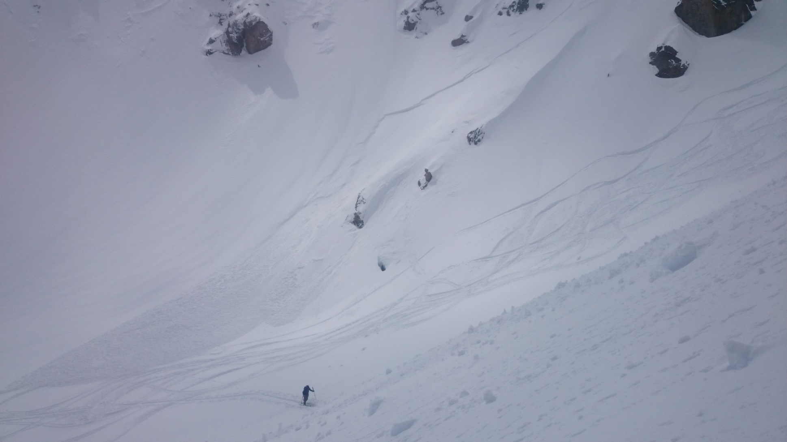
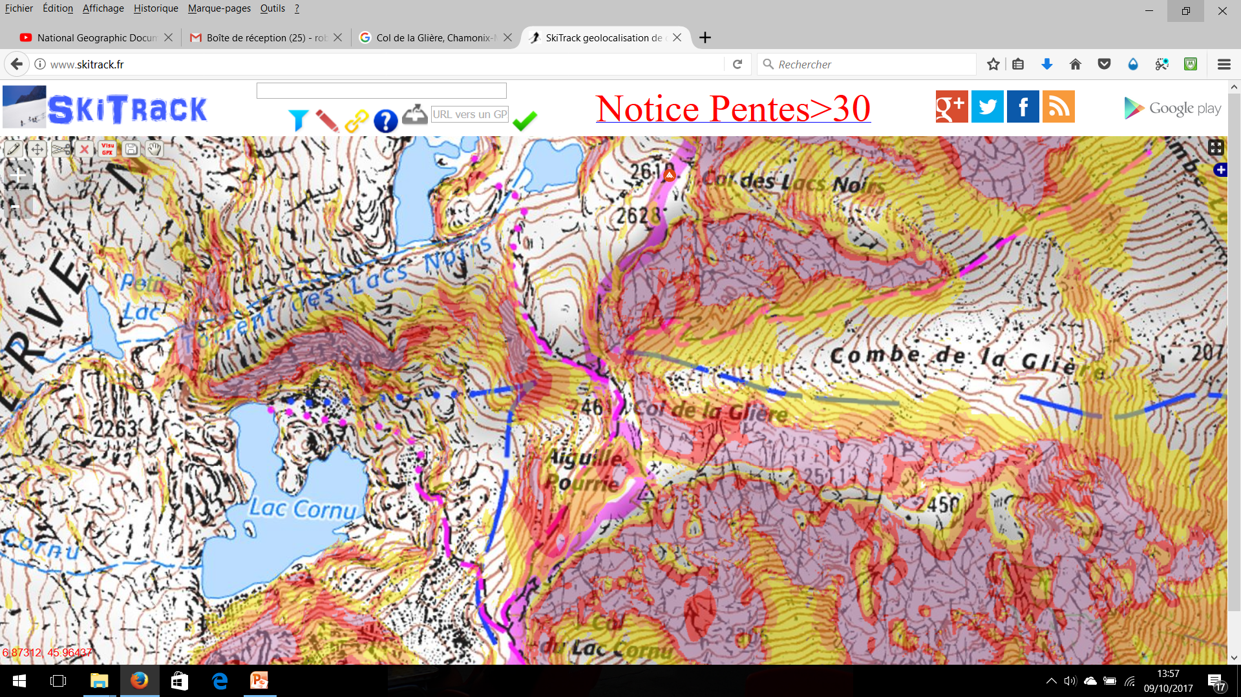

Quelle option ?
3 PAX 1 par 1 = 2 x 7 mn de perdu…
Réduction du risque
(danger x conséquences) : Îlots de sécurité
Dénivelé 60 m
À 30°
Mode alerté !
10h30 - passage clé combe nord Est col de la Glière (60 m à 30°) : Stratégies?

Slide 15
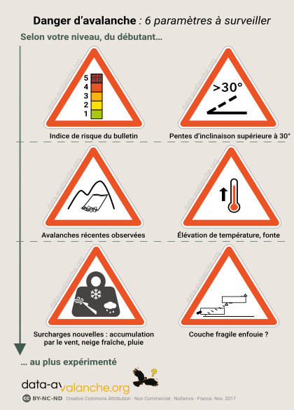
Quels dangers justifient le mode “Alerté” ?
Mode alerté !
Notes:
Mode méfiant ou alerté ????

Slide 16
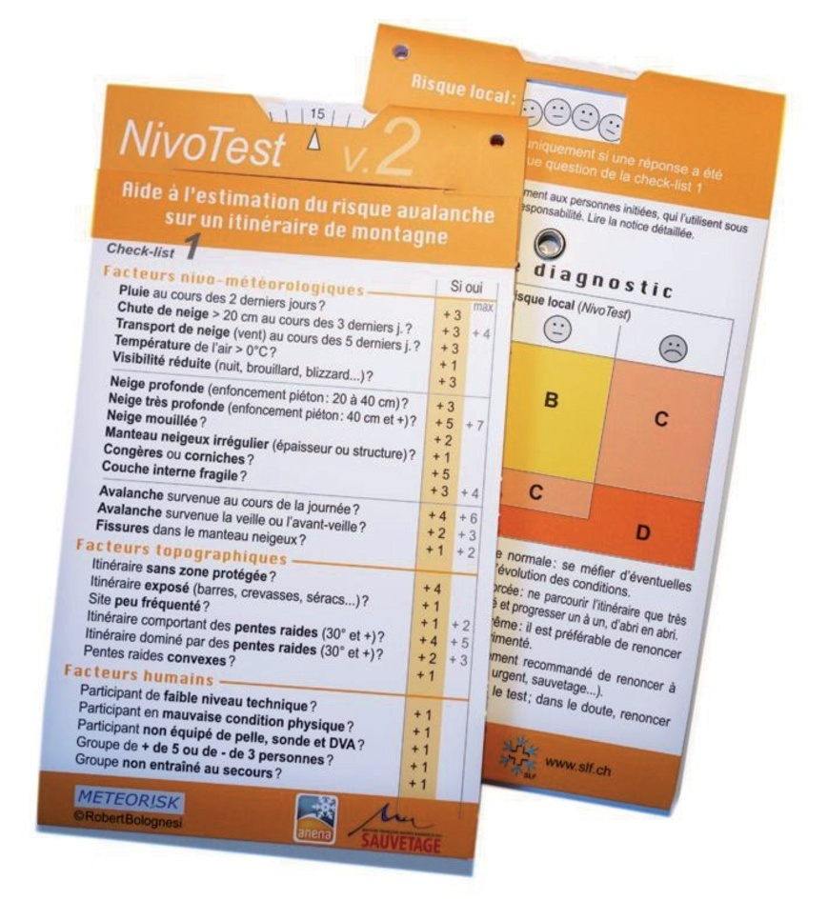
Avec le Nivotest ?
Néant
16
Transport de neige +3
Neige profonde +3
Congères +5 ?
Avalanche survenue au cours de la journée +4
+ BRA 2
Situation suspecte,
vigilance renforcée
Itinéraire comportant des pentes raides +4
Itinéraire dominé par des pentes raides +2
Notes:
Une autre outils : le Nivotest
Quel résultat sur ce genre de décision?
Facteurs nivo-météorologiques
transport de neige +3; neige profonde +3; (congères +5?) ; avalanche survenue au cours de la journée (+4)
Facteurs topographiques; itinéraire comportant des pentes raides +4
Itinéraire dominé par des pentes raides +2
+16

Slide 17

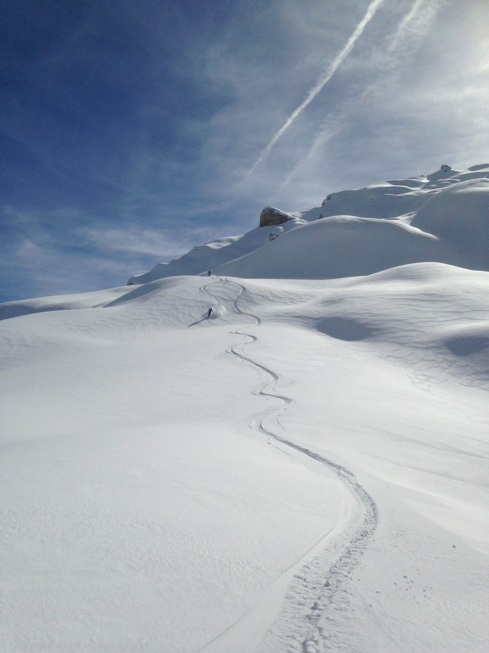


Descente du vallon Est du Pouce
Quels modes de vigilance ?
Passage 1 à 1 à la descente lorsque la pente > 30°
Mode méfiant !

Slide 18
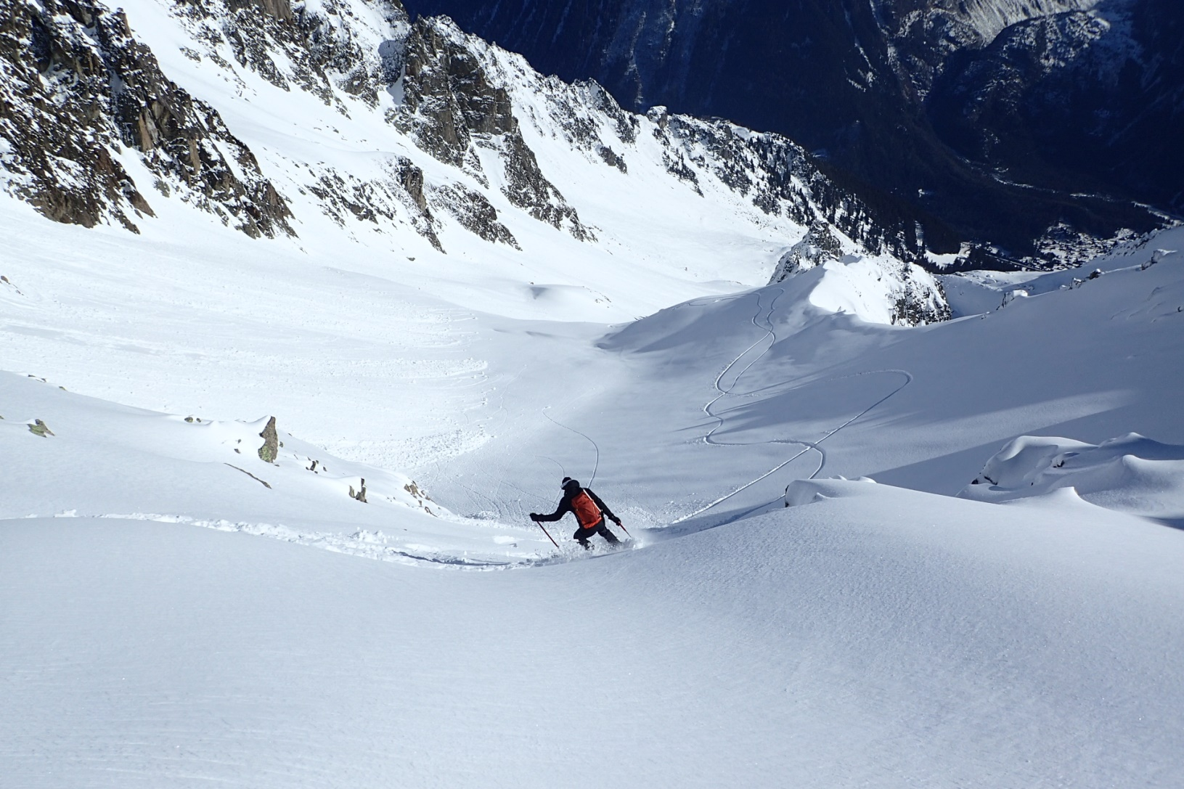


12h Descente du col des Lacs noirs
Observables ?
Présence de
coulées
rive gauche
Terrain?
Pièges de terrain
= rochers
Pente raide > 35°
sur 100 m
> 30° plus bas
2 personnes viennent de
descendre rive droite
Stratégies ?
Consignes ?
Mode ?
Mode alerté !

Slide 19
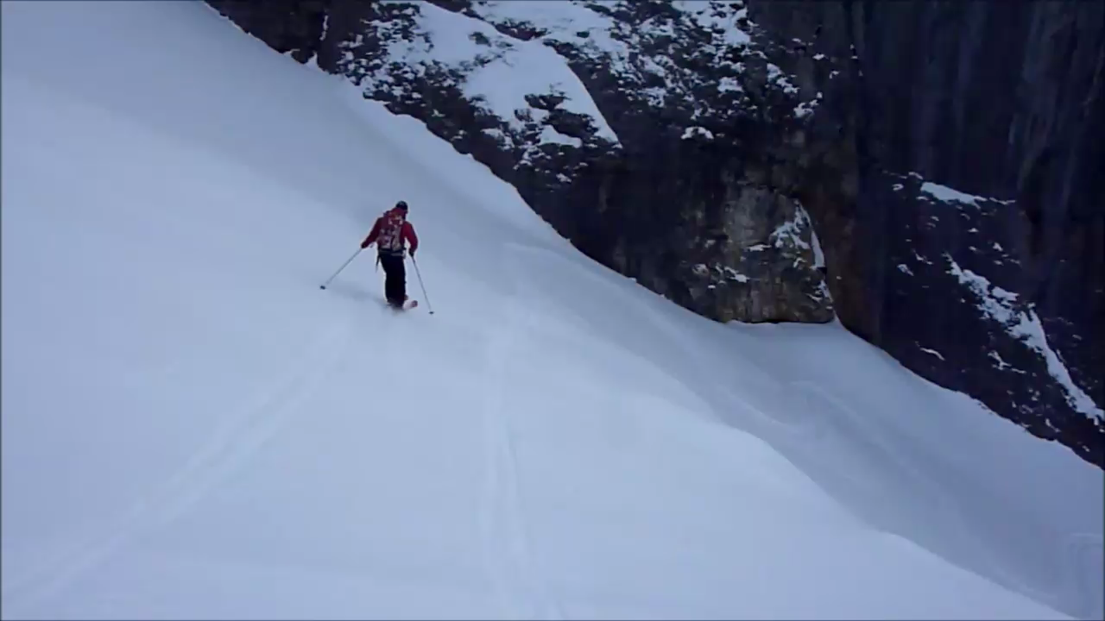
Pente > 30° à la descente
Passage 1 par 1 !
Notes:
cliquer sur l’image pour lire la vidéo (youtube)

Slide 20
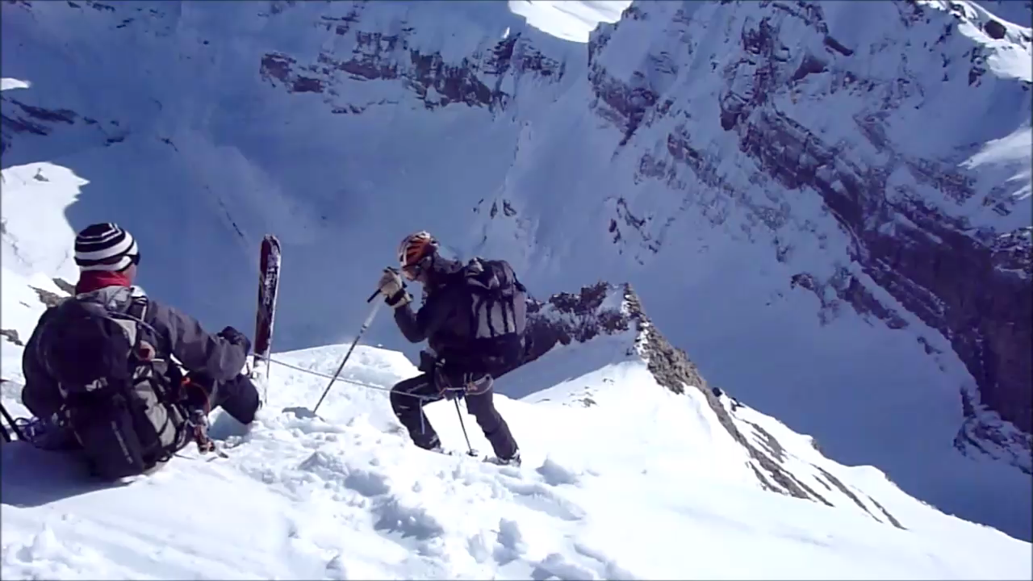
Descente encordée
Notes:
cliquer sur l’image pour lire la vidéo (youtube)

Slide 21










Analyse de la sortie
Pas de leader
Terrain raide
Passages clés
Règles
Attention aux pièges de l’inconscient
Analyse
Décision
Action
Notes:
même lors d’une sortie informelle entre amis on gagne en expertise en analysant nos décisions et nos erreurs. Ce qui a conduit à prendre les bonnes décisions ce jour là ? Quelle part est liée au facteur chance ?

Slide 22
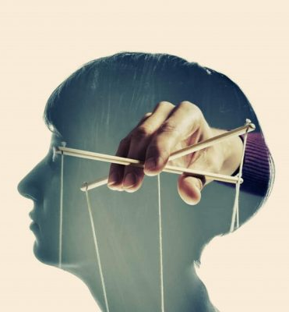
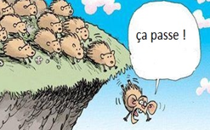
Les pièges
Obstination
Habitude
Désir de séduction
Aura de l’expert
Sensation de rareté
Surcharge cognitive
...
?
= choix dictés par la facilité
Notes:
Interroger la salle, rechercher des exemples dans le vécu des stagiaires ou à défaut dans celui de l’instructeur (les anecdotes personnelles en mode “story-telling” rendent le cours + vivant et + mémorisable)
l' habitude, la routine
l' obstination
le désir de séduction, le positionnement social
l' aura de l' expert (comportement autocratique)
la sensation de rareté
la sur-confiance
l' erreur de représentation
le laisser-faire
l' indécision
l' oubli du court-terme (sur-anticipation= anticipation d'un danger lointain)
l 'oubli du long terme (sous anticipation)
la recherche de risques
la recherche des marges
la surcharge cognitive (trop d'éléments à gérer)
A défaut d’avoir un leader aux compétences affirmées, les décisions consensuelles seront meilleures

Slide 23
Bonnes pratiques
Règles
principes personnels ?
1 - Briefing
2 - Auto-contrôle (ex.vérifier son matériel)
3 - Contrôle croisé (ex. contrôle DVA)
4 - Communication sécurisée (ex. reformulation des instructions)
5 - Do-list (en préparation de la course)
6 - Check-list (au passage clé, sur une avalanche (RIOPASO))
7 - Répartition des tâches (trace…serre-file…)
8 - Redondance des tâches (observer, alerter...)
9 - No-go (un renoncement n’est pas un échec)
10 - Débriefing
Notes:
10 bonnes pratiques universelles
Frank Debouck, « bonnes pratiques universelles »
tirées d’analyses post-accidentelles dans différents milieux professionnels (transport aérien, milieu hospitalier, industrie chimique et nucléaire)

Slide 24
Facteurs perturbants
Individuels
Capacités intellectuelles
Capacités physiques/techniques
Capacités psychologiques
Externes
Facteurs groupe
Groupe extérieur
Organisation
Notes:
Capacités
intellectuelles
Connaissances inadaptées
Perception superficielle
Capacités
physiques/techniques
Fatigue
horaires
Capacités
psychologiques
Gestion émotions
Ego
Profil leader *
Facteurs groupe
Dynamique de groupe
Adhésion
Passivité
Groupe extérieur
Communication
rivalité
Organisation
Contraintes logistiques

Slide 25
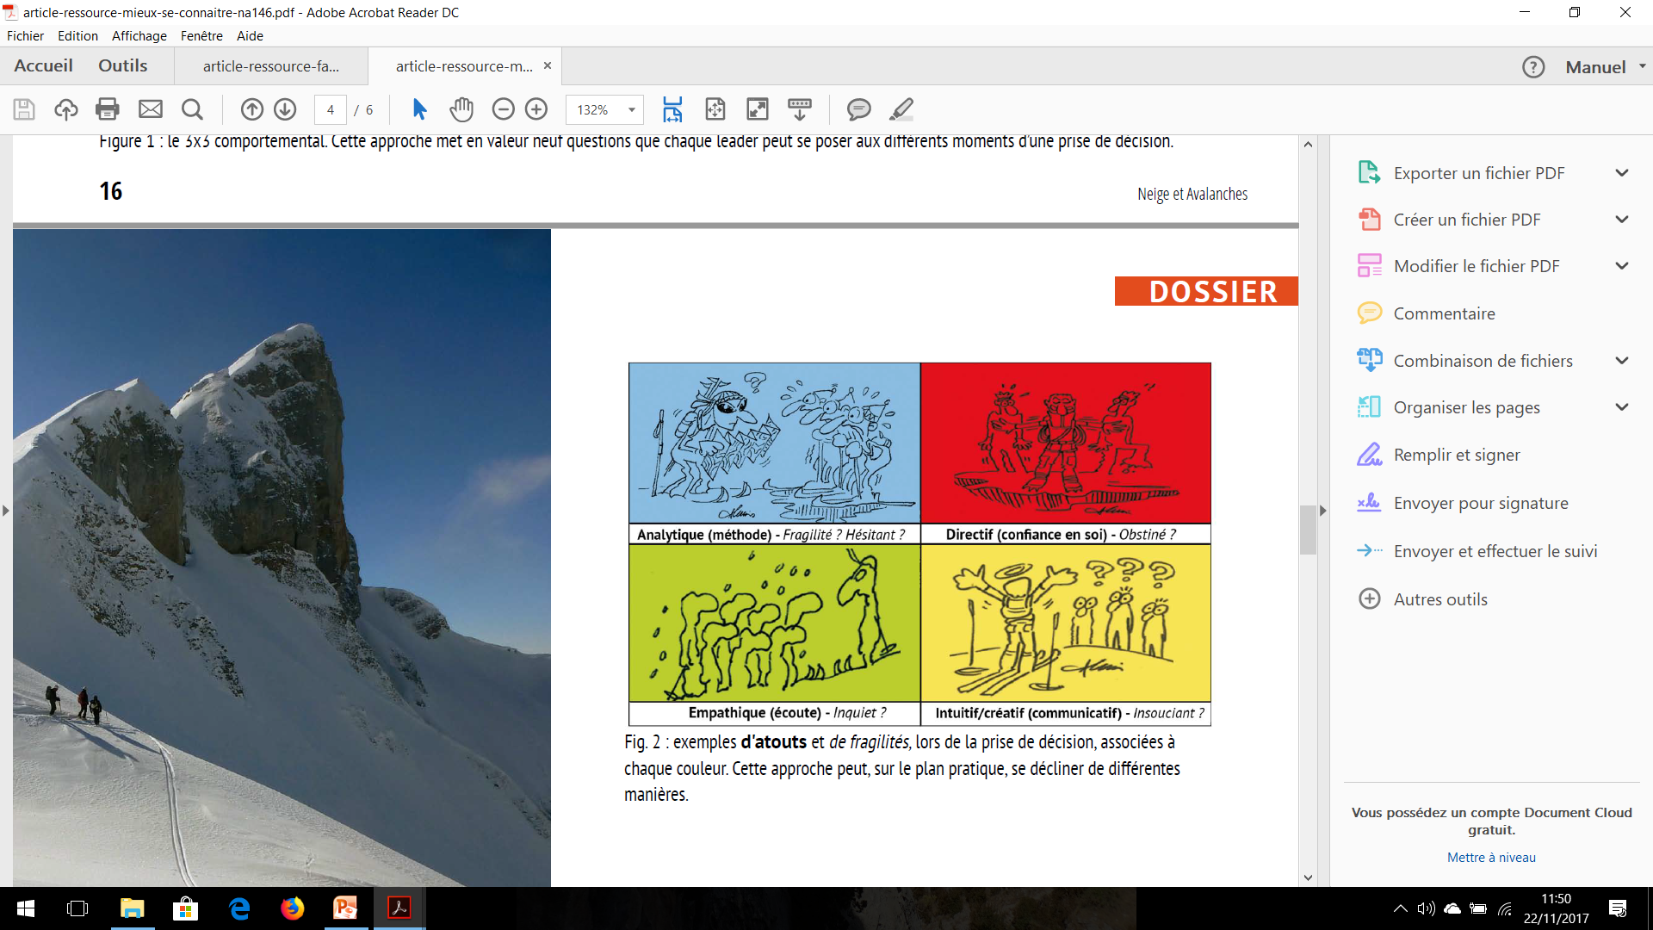
Les différents profils de leader
Excès = surcharge cognitive
Excès =manque d’écoute
Analytique
Directif
Empathique
Intuitif
Excès = grande hésitation
Excès = légèreté

Slide 26
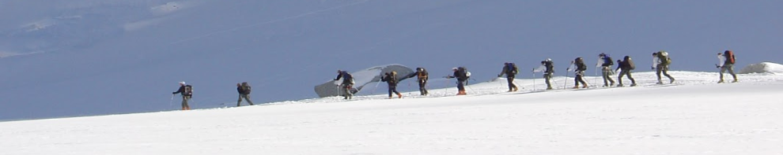
A suivre...
Partie 2
Avec un grand groupe...

